Slide 1
脉冲星圆偏振多样性及其机制
基于arxiv: 2512.19056 (submitted to A&A)
曹顺顺，郭彦君，姜金辰，李柯伽，王维扬，徐仁新
Reporter: 曹顺顺
北京大学
博士研究生
2026.2.8

Slide 2
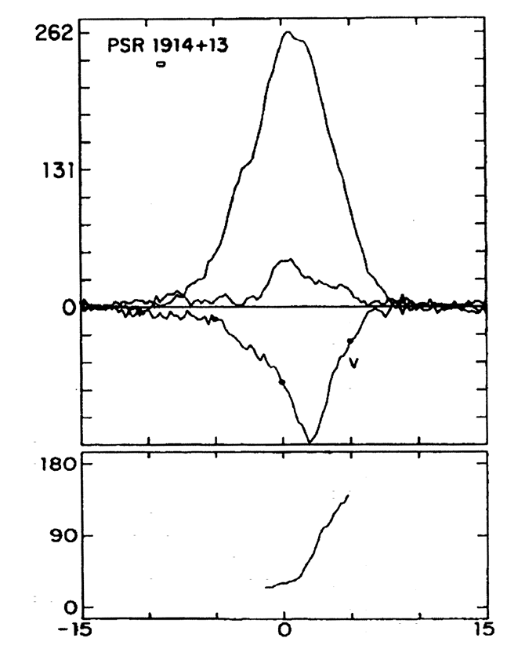
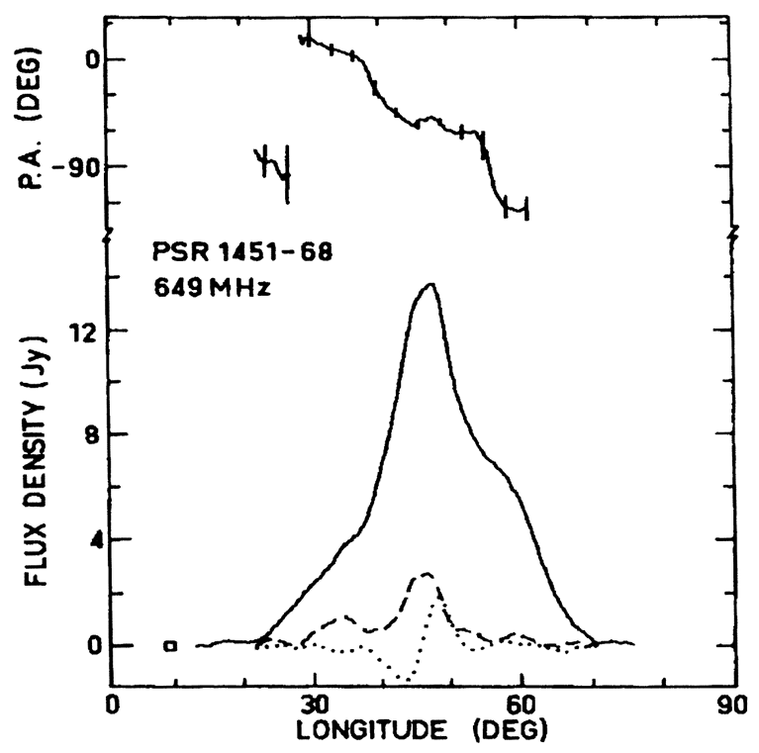
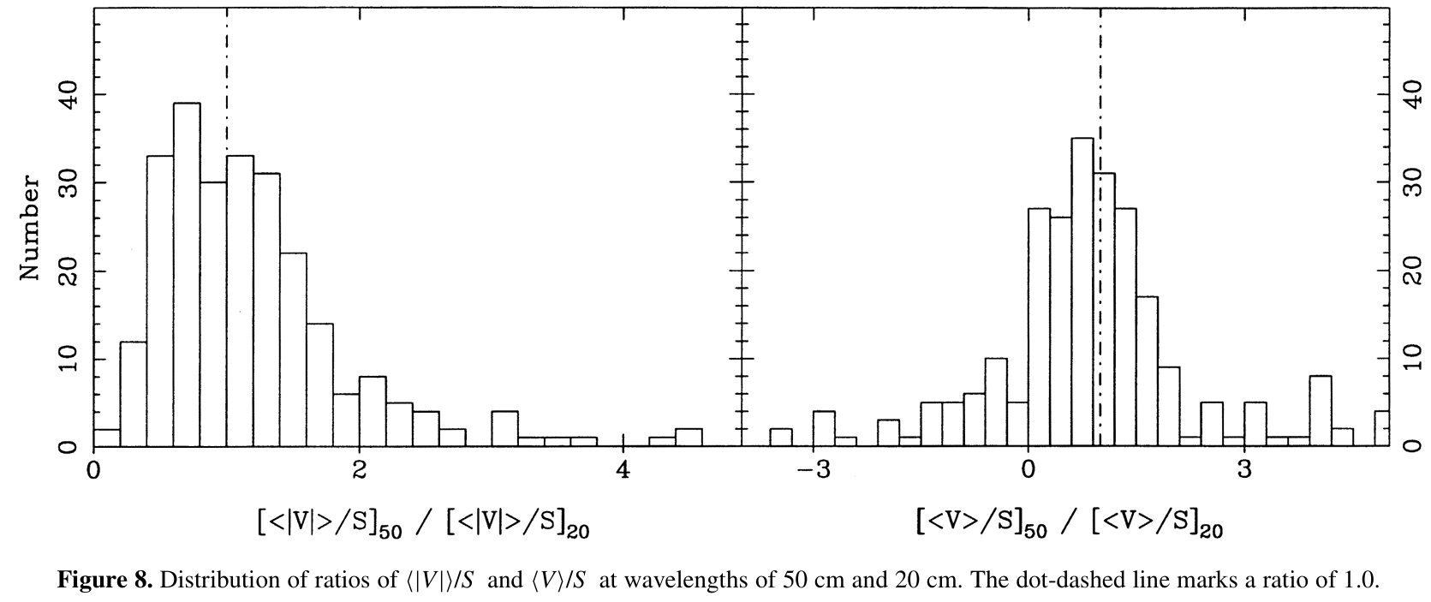
1. 介绍：脉冲星圆偏振 & 极限偏振理论
脉冲星信号中圆偏振成分的显著特点：
多样性（不同脉冲星、同一脉冲星不同脉冲、同一脉冲不同频率……）
观测到的圆偏振例子1：积分轮廓
(韩金林 et al. 1998 MNRAS):
相同方向圆偏振
方向改变圆偏振
圆偏振频率演化

Slide 3
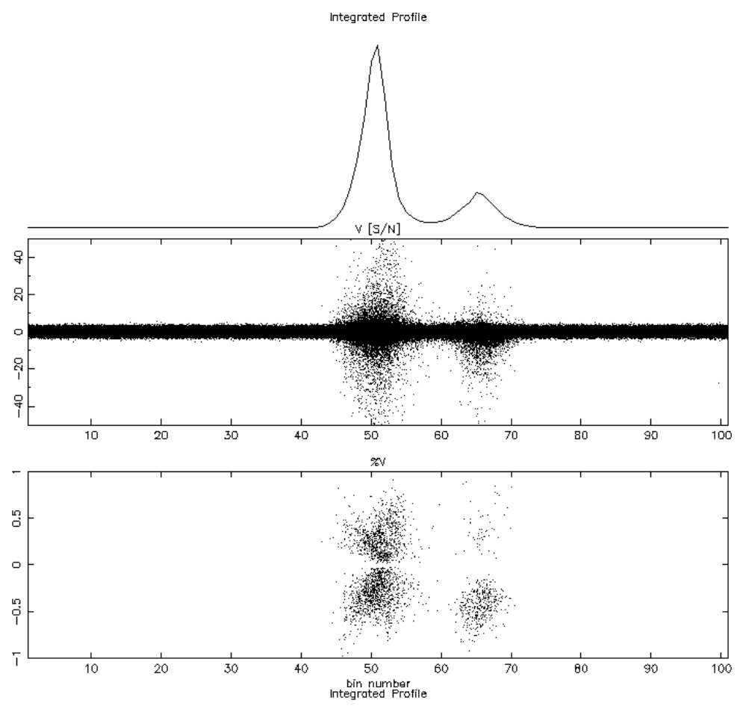
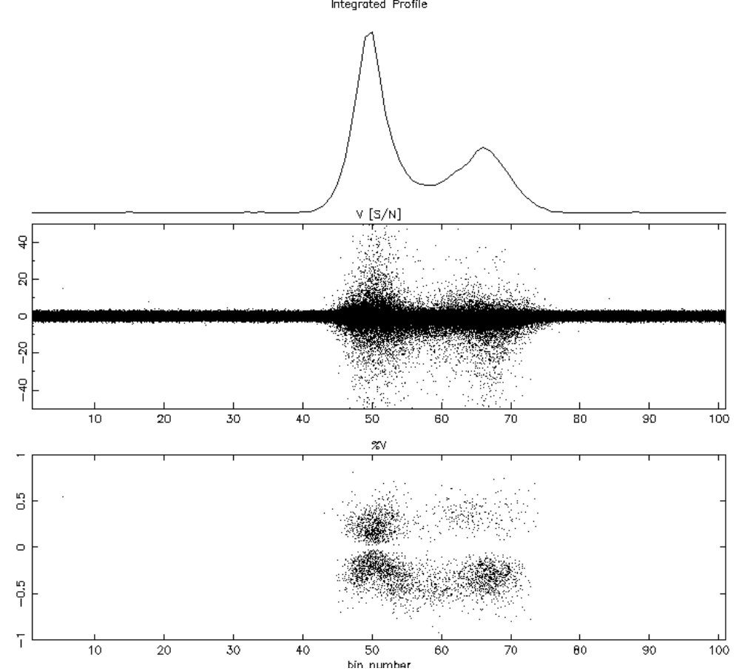
观测到的圆偏振例子2：单脉冲
(Karastergiou et al. 2003 A&A):
单脉冲V & V/I分布 (B1133+16)
at 4.85 GHz (左) & 1.41 GHz (右).

Slide 4
理论上：多种可能的圆偏振形成机制 ➔ 研究圆偏振有助于理解磁层中发生了什么
（来自初始辐射、各种磁层传播模型……）
例如极限偏振效应 (limiting polarization effects):
初始线偏振的波，在密度减小的介质中传播，耦合转化出正交的波➔叠加出圆偏振
磁场
：等离子体带电粒子
蓝线：射电波
假设初始
只有
单一线偏模式
较内
磁层
较外
磁层
非耦合情况:
波模偏振能够“跟得上”磁场变化
耦合情况:
传播方向上的粒子数越来越少，无法引导波模继续跟上
磁场变化➔波模被迫重新分解&叠加
4

Slide 5
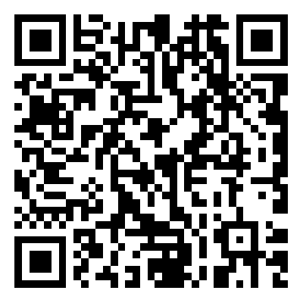

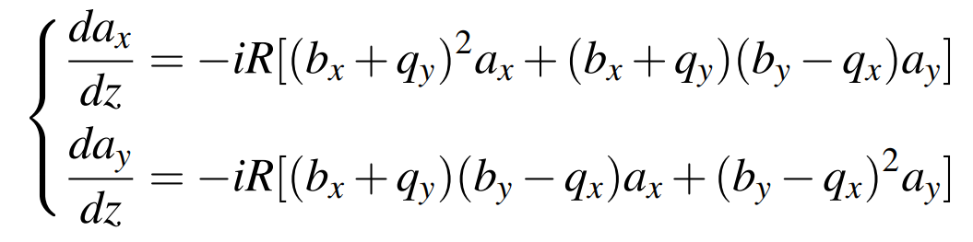
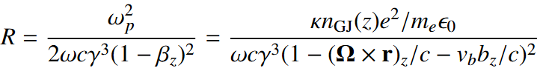
数学描述：波模耦合方程
最早源于电离层研究，服务于无线电通信；
(Förstering 1942, Budden 1952)
后来被应用于太阳、行星等离子体研究；
(可参考Zheleznyakov 1996)
Lyubarskii & Petrova 1998将其应用于脉冲星研究，
Petrova 2003, Adrianov & Beskin 2010, 王陈 et al. 2010等文章也都有应用。
本报告剩余部分基于Lyubarskii & Petrova 1998.
极限偏振理论&波模耦合方程的更详细介绍及公式推导，可扫码查看我做的另两个文档 。
a_{x},a_{y}: 电矢量的x和y分量
耦合体现在：关于a_{x}的演化方程中有a_{y}，反之亦然。

Slide 6

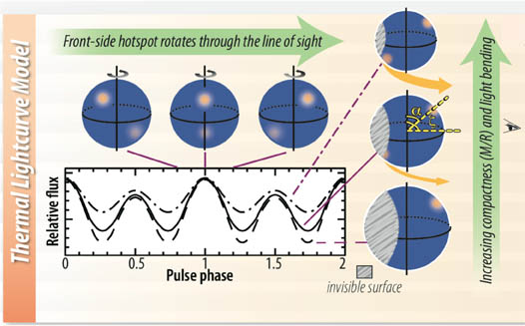
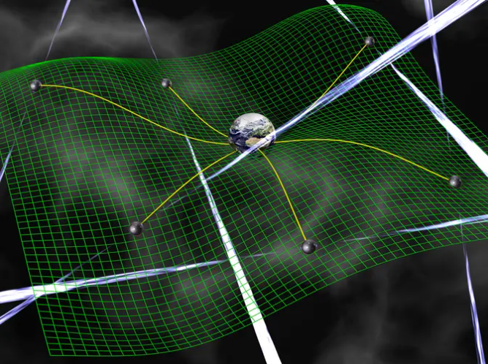

我们的一个尝试：定量比较观测的脉冲星圆偏振与理论模型预言
手段：贝叶斯分析
NS radii measure from X-ray:
quantitative ✔
Pulsar timing (array):
quantitative ✔
GWs: quantitative ✔
From science.org
From NASA NICER website
From mpg.de
Magnetospheric studies with pulsar radio signal: quantitative ❓
感谢与
夏铖君、严骐鸣、屈元鸿
的讨论启发
From psr.pku.edu.cn

Slide 7
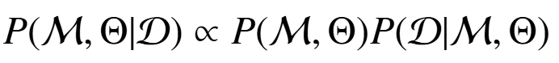
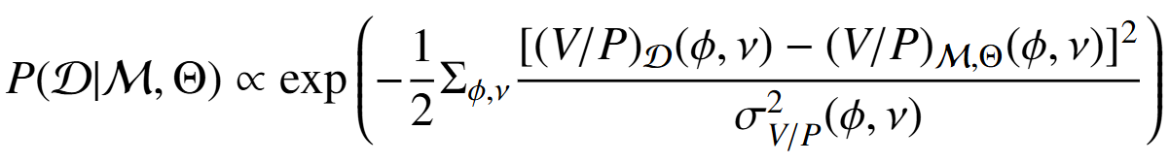
2. 方法与结果
Bayesian analysis:
参数:
等离子体参数: κ, γ
解方程初条件: z₀
_{κ: multiplicity (n/nGJ)}
_{γ: Lorentz factor}
借助王鹏飞 et al. 2023星表
筛选FAST公开数据，选了
三颗星的单脉冲（选了~800个）
B0301+19
J0631+1036
B0656+14
形式：V/P v.s. 频率
(单脉冲圆偏振谱).
致谢PI: 袁懋，党世军
解波模耦合方程
得到理论上的圆偏振谱
V/P: circular polarization fraction
P = sqrt(L²+V²)
L: linear polarization intensity
V: circular polarization intensity
arxiv: 2512.19056

Slide 8
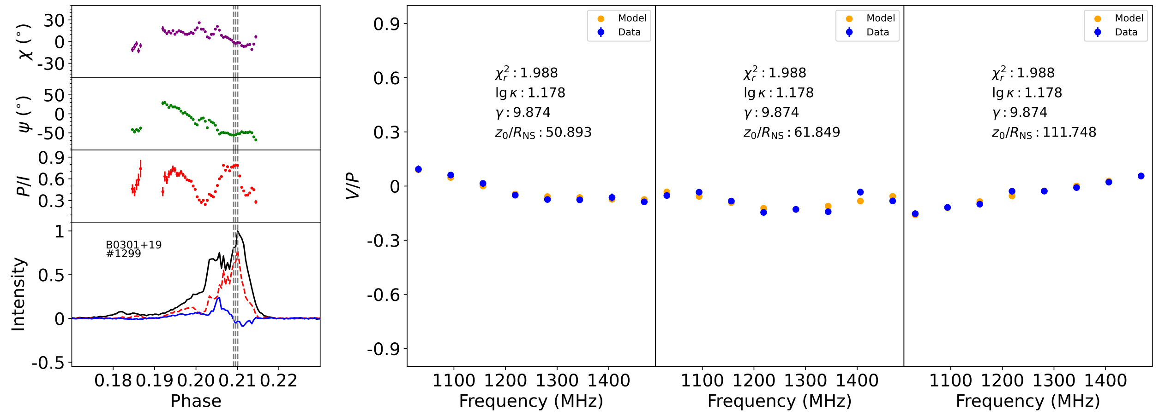
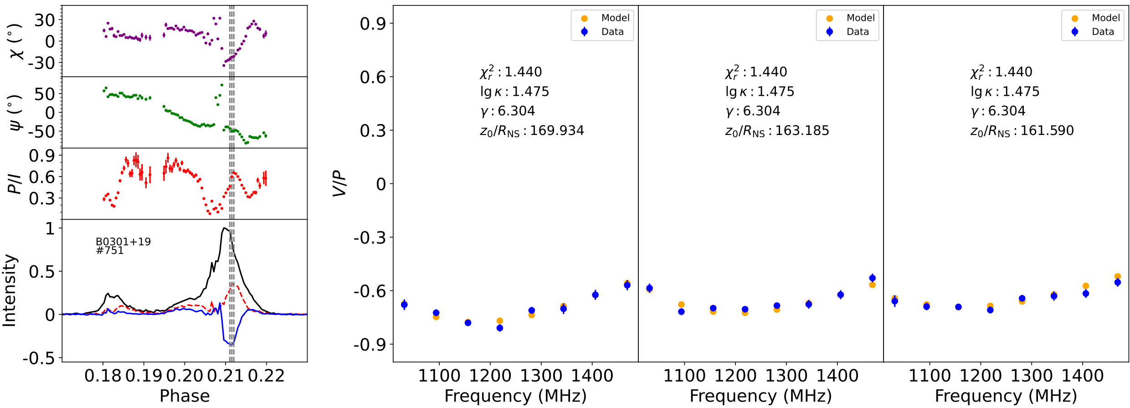
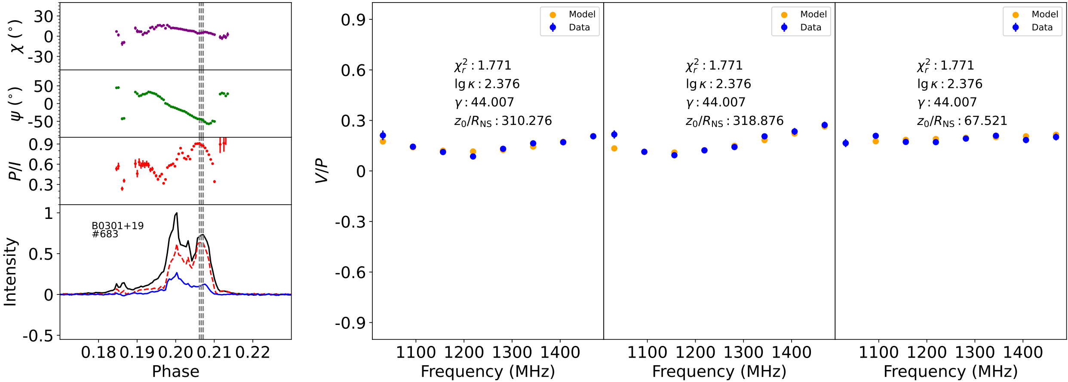
该模型难以定量拟合所有脉冲的圆偏振谱，但能复现出圆偏振的多样性。
Example 2: Large right-handed circular pol.
Example 1: Small left-handed circular pol.
Example 3: handedness changing with frequency.
arxiv: 2512.19056

Slide 9
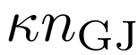
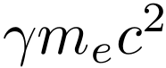
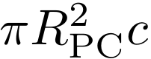
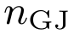
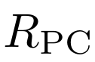
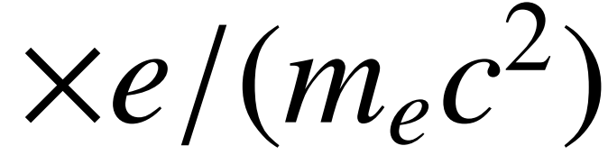
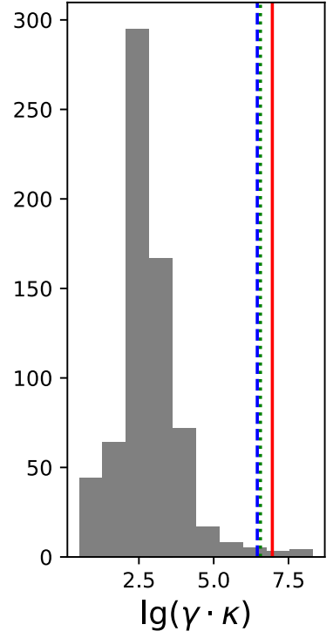
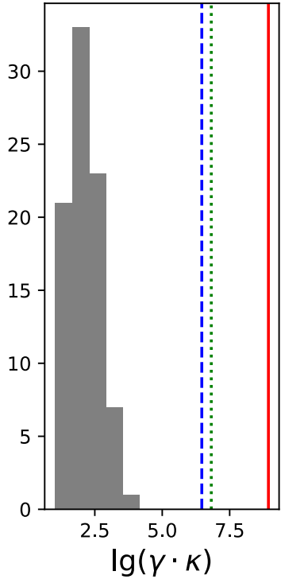
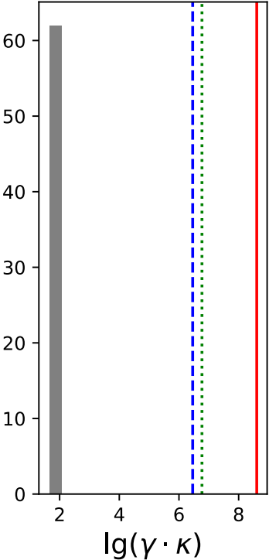
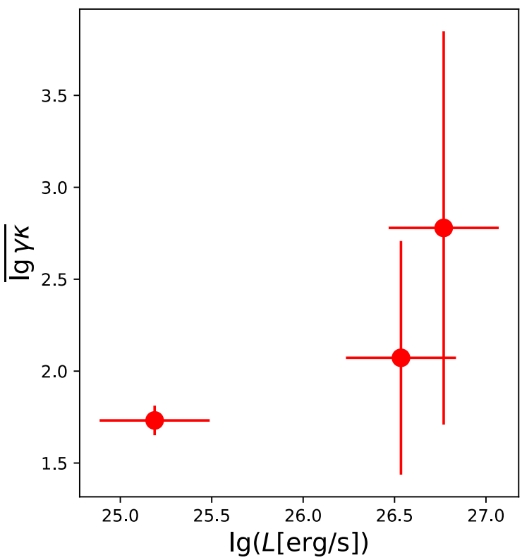
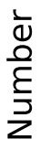
贝叶斯推断得到的κ和γ参数可用于计算磁层粒子携带能量：
粒子流功率 = 粒子数密度 * 单个粒子能量 * 流动面积 * 光速
= * *
: 脉冲星磁层中GJ电荷密度除以单位电荷 (Goldreich & Julian 1969)
: 脉冲星极冠区 (polar cap) 面积
彩色竖直线:
加速电势差的理论估值
(Ruderman & Sutherland 1975)
(Arons & Scharlemann 1979)
我们的推断似乎表明，
承载脉冲星射电辐射/传播
的粒子流能量，比脉冲星自转能损小多个量级。
➔符合一般理论预期
➔➔但还需更多验证。
粒子流能量对应κ*γ，这个值应该受到加速粒子的电势差的限制，
且可能与脉冲星射电光度有相关性➔有一点迹象。
arxiv: 2512.19056

Slide 10
总结：利用贝叶斯分析，我们定量比较了脉冲星单脉冲圆偏振谱和极限偏振理论
的结果，发现极限偏振理论能复现出圆偏振的多样性，但不能很好拟合大部分脉冲。另外，利用极限偏振理论拟合出的等离子体参数体现了，脉冲星射电辐射能量比自转能损低几个量级。
讨论：
脉冲星磁层中的其他可能的效应（吸收、粒子能量分布特性的影响……）
是否也可以通过类似的，定量比较理论与观测的方法予以限制？
什么效应重要？什么效应可忽略？有助于我们更好理解脉冲星辐射。
谢谢各位

Slide 11
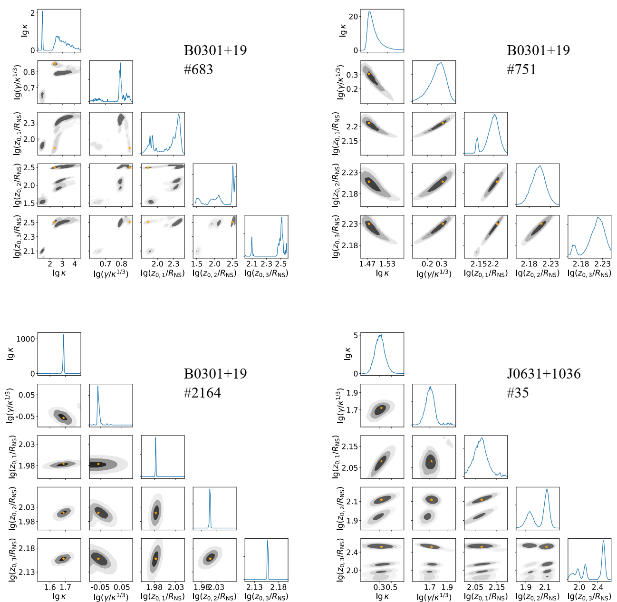
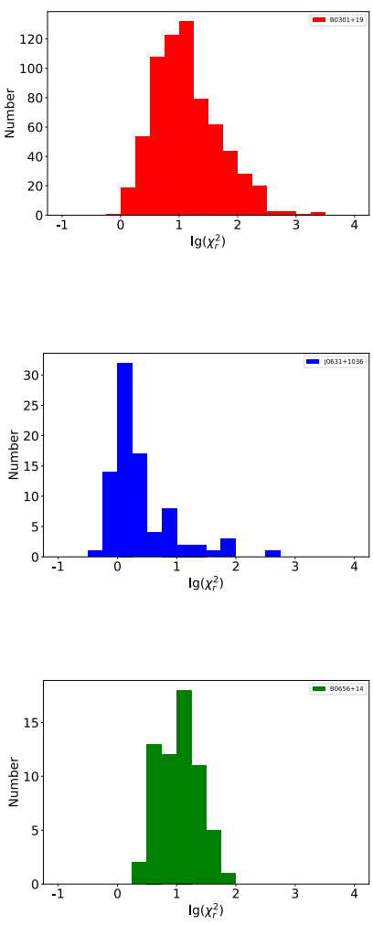
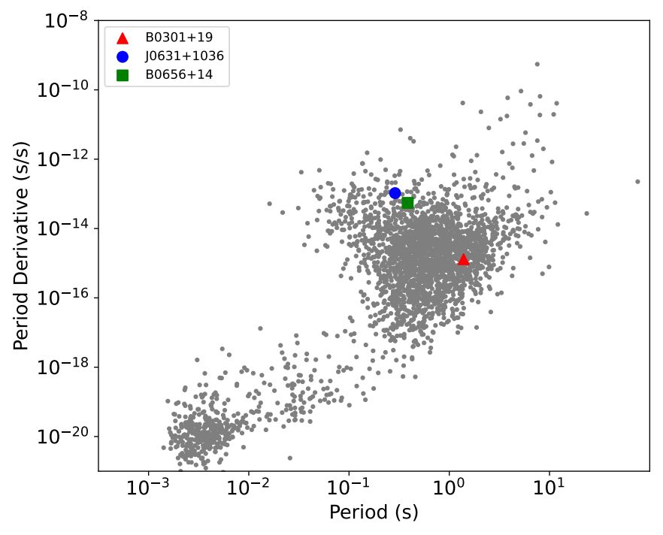

Slide 12
